Slide 1
Презентация к внеурочному мероприятию по физике в 9 классе «Брейн-ринг»
Автор материала:
Хохрякова Людмила Викторовна,
учитель физики и математики
высшей
квалификационной категории,
МОУ «С(К)ОШИ №4», г.Магнитогорска
Челябинской области.
г. Магнитогорск, 2016 год

Slide 2
Физический
Брейн-ринг

Slide 3
Счастлив тот, кому победа Далась не кровью, а умом, Тот, кто точку Архимеда Сумел сыскать в себе самом.

Slide 4
1 раунд
«Колесо истории»

Slide 5
Задание №1 По следующим подсказкам определить о каком учёном идёт речь.
1) Он открыл 4 спутника у Юпитера.
2) Человечество бережно хранит легенду о том, что, выйдя из зала суда, он воскликнул: «А всё-таки она вертится!»
3) Для изучения закономерностей свободного падения тел он использовал наклонную башню в городе Пиза.

Slide 6
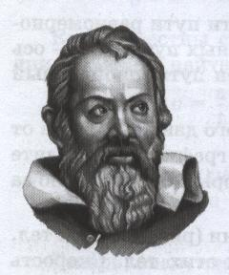

Slide 7
Задание№2
1) Круг его научных интересов: математика, оптика, механика, астрономия.
2) По легенде, ему принадлежит возглас:
«Эврика!», прозвучавший вслед за сделанным им открытием.
3) С одним из его открытий мы сталкиваемся каждый раз, погружаясь в воду.

Slide 8
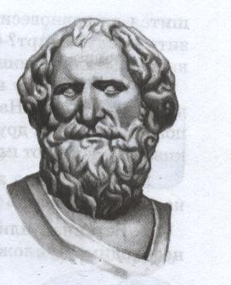

Slide 9
Задание №3.
1) На надгробной плите его могилы высечены слова «…пусть смертные радуются, что существовало такое украшение рода человеческого».
2) Его законы лежат в основе динамики.
3) Его именем названа единица измерения силы.

Slide 10
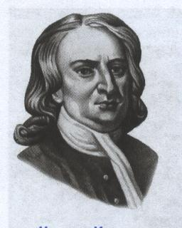

Slide 11
Раунд 2
«Что? Где? Когда?»

Slide 12
Физика - какая емкость слова!
Физика для нас не просто звук
Физика - опора и основа всех без исключения наук!

Slide 13
Что?
Где?
Когда?
10
10
10
20
20
20
30
30
30

Slide 14
Прибор для измерения
силы.

Slide 15
Где сила тяжести, действующая на одно и то же тело будет больше: на полюсе или в экваториальной области Земли?

Slide 16
Когда состоялся первый полет человека в космос?

Slide 17
Что такое диффузия?

Slide 18
Что является причиной
ускоренного движения тел?

Slide 19
Где (на какой планете) можно наблюдать
полярные сияния, если, согласно
современным представлениям, они могут
иметь такую же природу, что и полярные
сияния на Земле?
Название планеты | Наличие атмосферы | Наличие магнитного поля
Меркурий | Отсутствует | Слабое
Венера | Плотная | Отсутствует
Марс | Разреженная | Слабое

Slide 20
Когда в России
температура измерялась
в градусах по Реомюру?

Slide 21
Когда лед в теплой комнате
растает быстрее, если его
укрыть шубой или не
укрывать? Почему?

Slide 22
Где на Земле самые
длинные сутки?

Slide 23
Раунд 3
«Физическая лаборатория»

Slide 24
Источники
Физика. 9 класс.: учебник для общеобразоват. учреждений / А. В. Перышкин, Е. М. Гутник. — 14-е изд., стереотип. — М.: Дрофа, 2009. — 300.

